Slide 1
Asociación de variables
Daniel Miranda
Metodologías Cuantitativas de Investigación

Slide 2
Contenidos
Asociación entre variables
Chi cuadrado
Correlación

Slide 3
Chi-cuadrado

Slide 4
Prueba χ²
Evalúa la relación entre dos o más variables categóricas (nominales u ordinales).
En este ejemplo, entre género y conductas de ayuda.
 | No ayuda | Ayuda poco | Ayuda mucho
Mujeres | 8 | 23 | 20
Hombres | 13 | 17 | 15

Slide 5
Prueba χ²
La prueba χ² evalúa qué tanto se alejan los datos observados en una muestra de una distribución teórica, es decir, si los datos observados se ajustan a lo esperado teóricamente.
¿Qué distribución debiéramos esperar en base a la hipótesis nula?
Se puede evaluar las hipótesis acerca de proporciones poblacionales considerando las distancias (o diferencia o ajuste) entre las frecuencias observadas y las frecuencias esperadas o supuestas para cada categoría (acorde a la hipótesis nula).

Slide 6
¿Qué asociación habría entre estas dos variables?
 | Hombre | Mujer | Total
Fuma | 50 | 0 | 50
No Fuma | 0 | 50 | 50
Total | 50 | 50 | 100

Slide 7
y en esta distribución ¿qué asociación habría entre estas dos variables?
 | Hombre | Mujer | Total
Fuma | 25 | 25 | 50
No Fuma | 25 | 25 | 50
Total | 50 | 50 | 100

Slide 8
Formula abreviada de χ² en tablas de contingencia de 2 X 2 con 1 grado de libertad
 | No ayuda | Ayuda | Total
Mujeres | a | b | (a + b)
Hombres | c | d | (c + d)
Total | (a + c) | (b + d) | N
fe_{a} = (a + b) (a+c)
N
Las frecuencias esperadas al azar se pueden calcular multiplicando la frecuencia total de la columna y de la fila, dividiendo por el N total

Slide 9
Formula abreviada de χ² en tablas de contingencia de 2 X 2 con 1 grado de libertad
fe_{a} = (a + b) (a+c)
N
fe_{b} = (a + b) (b+d)
N
fe_{c} = (c + d) (a+c)
N
fe_{d} = (c + d) (b+d)
N
 | No ayuda | Ayuda | Total
Mujeres | a | b | (a + b)
Hombres | c | d | (c + d)
Total | (a + c) | (b + d) | N

Slide 10
¿Cuáles serían las frecuencias esperadas en base a la hipótesis nula?
 | No ayuda | Ayuda poco | Ayuda mucho | Total
Mujeres | 7 | 23 | 30 | 60
Hombres | 33 | 37 | 20 | 90
Total | 40 | 60 | 50 | 150
En tablas de contingencia donde los n de fila y columna son distintos, calcular la frecuencia esperada es un poco más complicado…
Las frecuencias esperadas al azar se pueden calcular multiplicando la frecuencia total de la columna y de la fila, dividiendo por el N total

Slide 11
χ²: la fórmula
Básicamente consiste en evaluar cuanto se alejan las frecuencias observadas de las esperadas
Si aceptamos la hipótesis nula decimos que las frecuencias observadas se ajustan a las esperadas (esto es, no hay diferencias entre lo observado y lo esperado acorde a la hipótesis nula)
La fórmula para el estadístico χ² es básicamente sumar las diferencias (al cuadrado y dividir por la frecuencia esperada)

Slide 12
χ²: la fórmula
Las diferencias corresponden a la distribución aleatoria χ² que se basa en la distribución normal.
Para evaluar la significación estadística de χ² observado debemos comparar dicho valor con el que se obtiene de la distribución (tabla) de χ² , que indica la probabilidad de ocurrencia de dicho valor con ciertos grados de libertad.

Slide 13
Formula abreviada de χ² en tablas de contingencia de 2 X 2 con 1 grado de libertad
χ² = Ν (ad – bc) ²
(a+c) (b+d) (a+b) (c+d)
 | No ayuda | Ayuda poco | Total
Mujeres | a | b | (a + b)
Hombres | c | d | (c + d)
Total | (a + c) | (b + d) | N

Slide 14
Grados de libertad
No todos los valores son «libres» ya que pueden estar determinados por el resto
La fórmula para tablas de contingencia es
df = (j – 1) (i – 1)
Cantidad de filas menos uno por cantidad de columnas menos uno
Los totales ya están dados, porque el estadístico se basa en la diferencia entre la frecuencia esperada y la observada.
Nuestra tabla tiene dos grados de libertad
 | No ayuda | Ayuda poco | Ayuda mucho | Total
Mujeres |  |  | 30 | 60
Hombres | 33 |  |  | 90
Total | 40 | 60 | 50 | 150

Slide 15
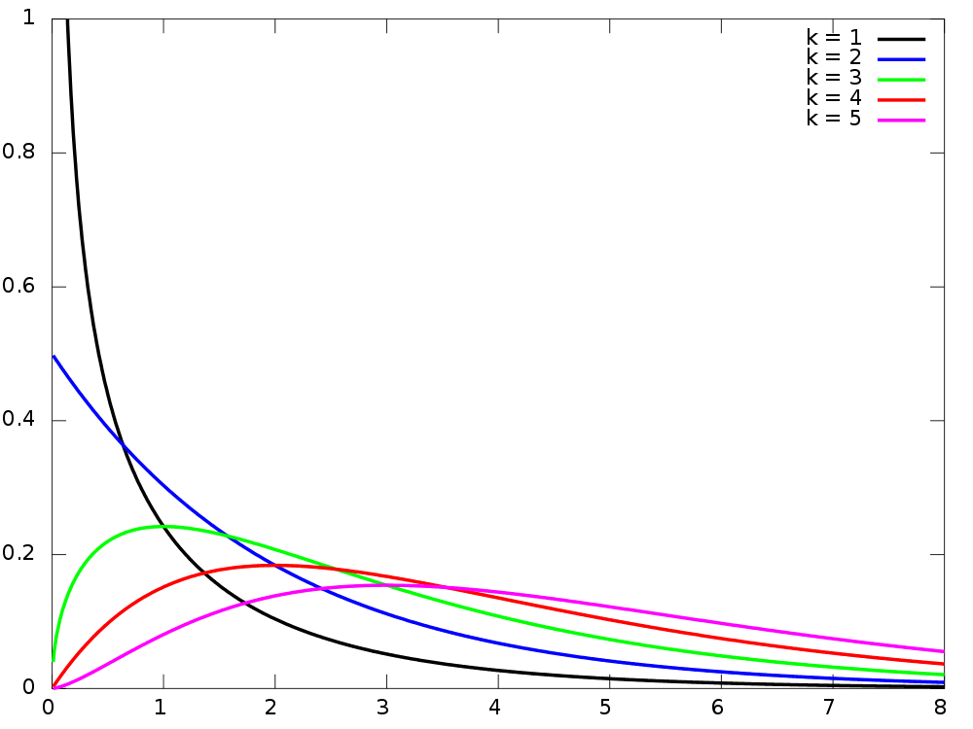
Distribución χ² Puntos de corte (equivalentes a z = 1.96)
df | χ² (p = .05)
1 | 3.84
2 | 5.99
3 | 7.82
4 | 9.49
5 | 11.07
6 | 12.59
7 | 14.07
8 | 15.51
9 | 16.92
10 | 18.31

Slide 16
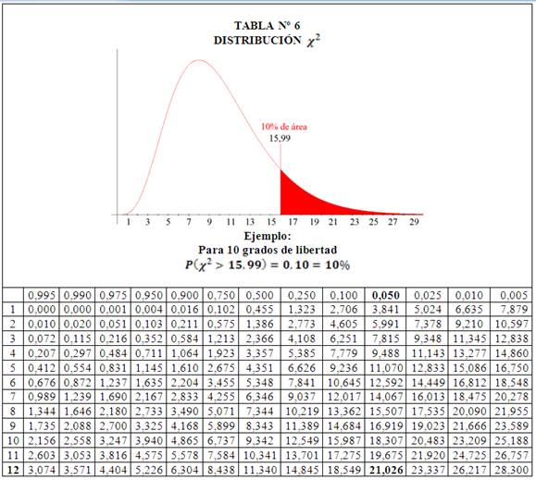
Distribución χ²

Slide 17
Resultados basados en Danuser, B., Moser, D., Vitale-Sethre, T., Hirsig, R., & Krueger, H. (2003). Performance in a Complex Task and Breathing under Odor Exposure. Human Factors: The Journal of the Human Factors and Ergonomics Society, 45(4), 549-562.
Influencia de los olores en la concentración
 | Sin olor | Mal olor | Total
Aprueba | 90 | 50 | 140
Falla | 10 | 40 | 50
Total | 100 | 90 | 190

Slide 18
Influencia de los olores en la concentración
 | Sin olor | Mal olor | Total
Aprueba | 90 | 50 | 140
Falla | 10 | 40 | 50
Total | 100 | 90 | 190
Los resultados apoyan la idea de que los olores desagradables disminuyen el rendimiento, mostrando una asociación significativa entre la ejecución de la tarea y la presencia de olores desagradables, χ²(1) = 28.98, p < .001.
En el grupo de control, un 90% de los participantes completó la tarea con éxito, pero el porcentaje de aprobación bajó a un 55% cuando las personas fueron expuestas a un olor desagradable.

Slide 19
χ²: supuestos
La muestra es aleatoria
Las observaciones son independientes
El n es suficiente: las frecuencias esperadas deben ser mayores a 5 (aunque hay correcciones cuando esto no se cumple)
χ²: extras
Una limitación importante es que no indica donde están las diferencias. Evaluar los descriptivos es fundamental en tablas de 3x2 o más.
A diferencias del coeficiente de r de pearson, χ² no indica la magnitud de la relacion, solo indica si están o no asociada las variables (por ser variables nominales u ordinales).

Slide 20
Veamos a un ejemplo
¿Existe asociación entre la zona en que se habita y mencionar la delincuencia como problema social?

Slide 21
Ejemplo χ² : Delincuencia y zona habitacional
 | Menciona | No menciona | Total
Urbano | 731 | 589 | 1320
Rural | 109 | 130 | 239
Total | 840 | 719
Variable x: zona urbano/rural (categórica)
Variable y: menciona delincuencia (categórica)
Ho: Las variables son independientes/ No hay asociación
Ha: Si hay asociación

Slide 22
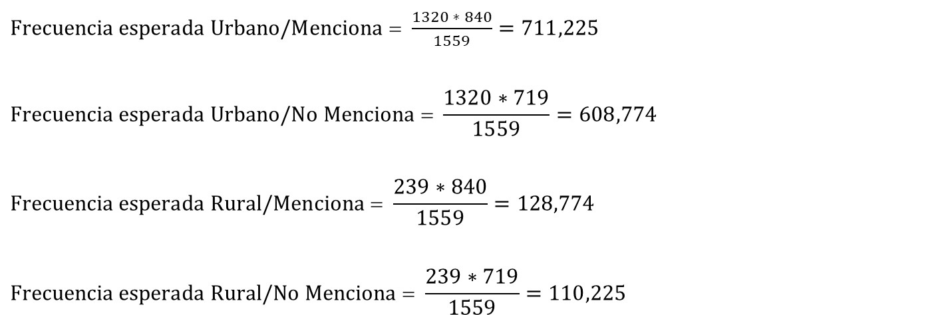
Ejemplo χ² : Delincuencia y zona habitacional
 | Menciona | No menciona | Total
Urbano | 731 | 589 | 1320
Rural | 109 | 130 | 239
Total | 840 | 719 | 1559
$\text{Frecuencia} \text{esperada} \text{Urbano}\text{/}\text{Menciona}\text{ =} \frac{1320 ∗ 840}{1559}=711,225$
$$\text{Frecuencia} \text{esperada} \text{Urbano}\text{/}\text{No} \text{Menciona}\text{ =} \frac{1320∗719}{1559}=608,774$$
$$\text{Frecuencia} \text{esperada} \text{Rural}\text{/}\text{Menciona}\text{ =} \frac{239∗840}{1559}=128,774$$
$$\text{F}\text{recuencia} \text{esperada} \text{Rural}\text{/}\text{No} \text{Menciona} \text{=} \frac{239∗719}{1559}=110,225$$

Slide 23
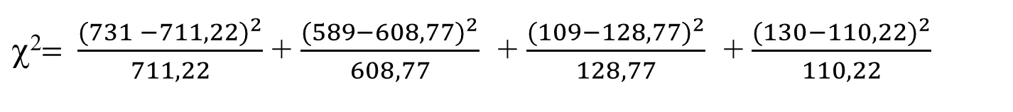
Ejemplo χ² : Delincuencia y zona habitacional
 | Menciona | No menciona | Total
Urbano | 731 fe=711,22 | 589 fe=608,77 | 1320
Rural | 109 fe=128,77 | 130 fe=110,22 | 239
Total | 840 | 719 | 1559
$\text{c}\text{2}\text{=} \frac{{(731 −711,22)}^{2}}{711,22}$ + $\frac{{(589−608,77)}^{2}}{608,77}$ + $\frac{{(109−128,77)}^{2}}{128,77}$ + $\frac{{(130−110,22)}^{2}}{110,22}$

Slide 24
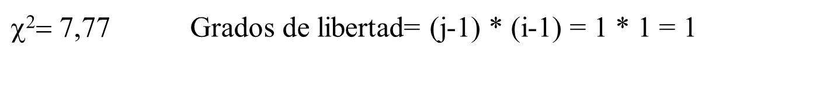
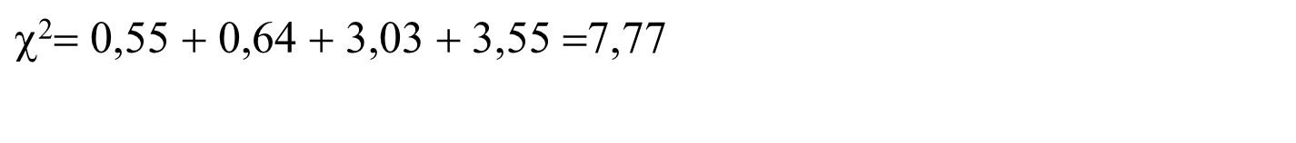
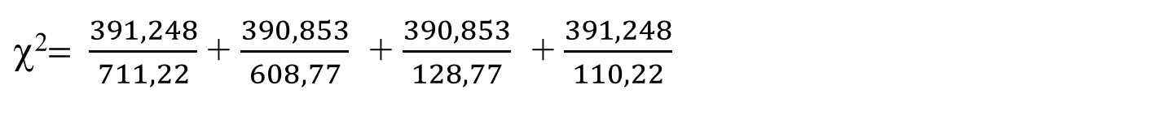
Ejemplo χ² : Delincuencia y zona habitacional
 | Menciona | No menciona | Total
Urbano | 731 fe=711,22 | 589 fe=608,77 | 1320
Rural | 109 fe=128,77 | 130 fe=110,22 | 239
Total | 840 | 719 | 1559
$\text{c}\text{2}\text{=} \frac{391,248}{711,22}$ + $\frac{390,853}{608,77}$ + $\frac{390,853}{128,77}$ + $\frac{391,248}{110,22}$
$$\text{c}\text{2}\text{=}\text{ 0,55 + 0,64 + 3,03 + 3,55 =7,77}$$
$\text{c}\text{2}\text{=}\text{ 7,77}$ Grados de libertad= (j-1) * (i-1) = 1 * 1 = 1

Slide 25
Distribución c² Puntos de corte (equivalentes a z = 1.96)
df | χ² (p = .05)
1 | 3.84
2 | 5.99
3 | 7.82
4 | 9.49
5 | 11.07
6 | 12.59
7 | 14.07
8 | 15.51
9 | 16.92
10 | 18.31

Slide 26
Distribución c²

Slide 27
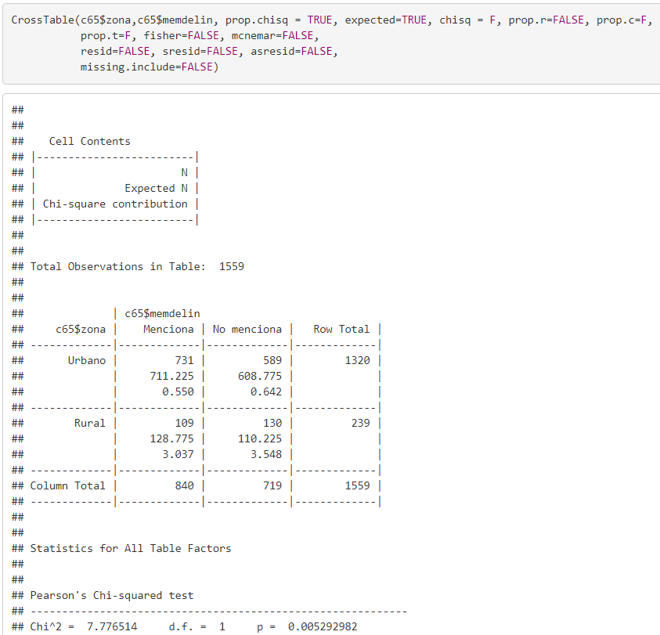
En R: librería gmodels

Slide 28
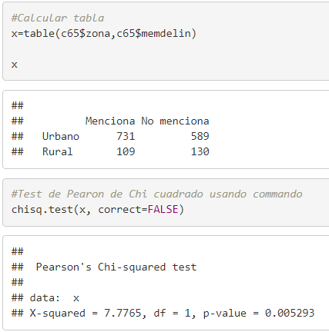
En R básico

Slide 29
χ² : supuestos
La muestra es aleatoria
Las observaciones son independientes
El n es suficiente: las frecuencias esperadas deben ser mayores a 5 (aunque hay correcciones cuando esto no se cumple)
χ²: extras
Una limitación importante es que no indica donde están las diferencias. Evaluar los descriptivos es fundamental en tablas de 3x2 o más.
A diferencias del coeficiente de r de pearson, χ² no indica la magnitud de la relacion, solo indica si están o no asociada las variables (por ser variables nominales u ordinales).

Slide 30
Resumiendo Prueba χ²
Usado para analizar tablas de cruce de variables.
La Hipótesis nula es que las variables no se asocian.
Para esto, se calculan las frecuencias esperadas para la tabla.
Una frecuencia esperada corresponde “al número de casos esperados en cada celda de la tabla cuando no hay asociación entre las variables”.
Se calcula de la siguiente forma:

Slide 31
Correlación

Slide 32
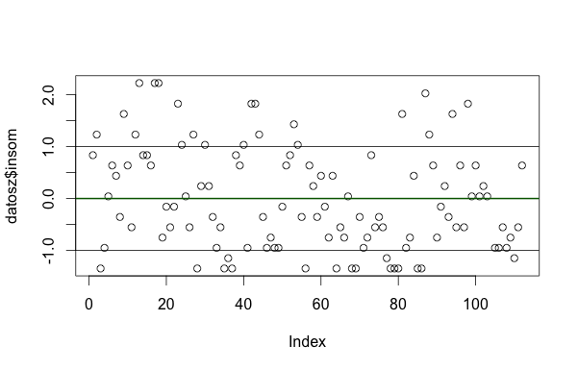
Asociación entre variables
La mayoría de los análisis que vamos a ver en el curso son formas de evaluar el grado de asociación entre dos variables. Es decir, si la variabilidad en una está asociada con la variabilidad en otra.

Slide 33
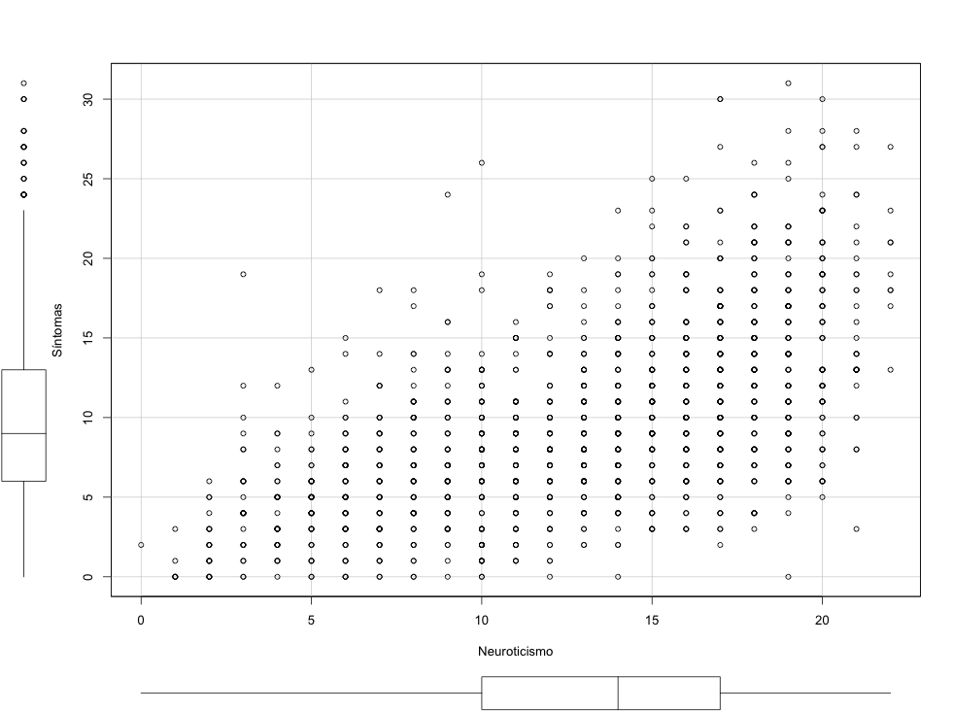
Estadísticas Bivariadas Asociación de variables
Podemos ver como se “combinan” los puntajes de cada una de mis variables independientes con la variable dependiente, por medio de dispersiogramas.
En un dispersiograma cada punto refleja la combinación de ambos puntajes para cada sujeto
¿Sigue siendo el promedio de la variable dependiente un buen modelo?
Promedio
de síntomas

Slide 34
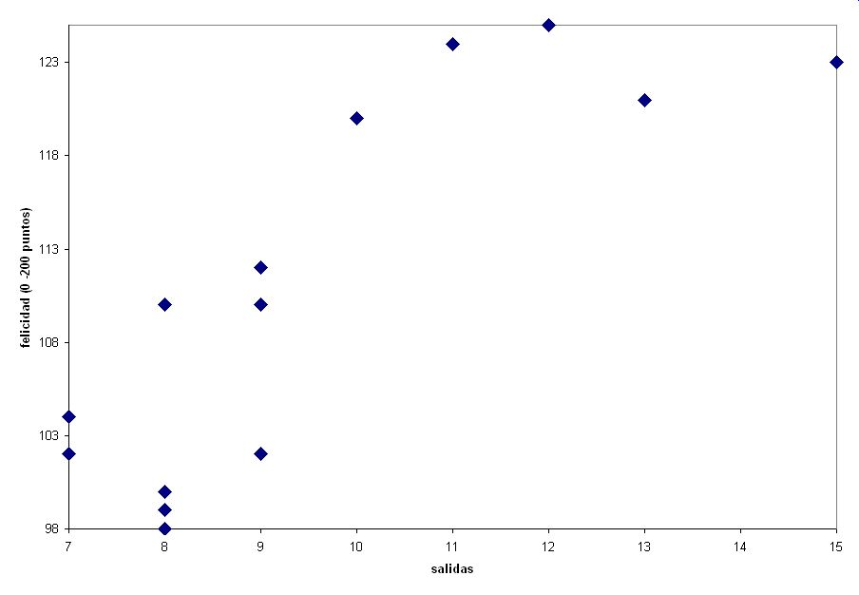
Estadísticas Bivariadas Asociación de variables
MX
-
(x-¯x)
+
(y – ȳ)
Y
MY
+
-
X

Slide 35
Estadísticas Bivariadas Asociación de variables
Covarianza: mide la variación conjunta de dos variables, pero es afectada por los cambios de unidades de medida
La correlación: estandariza la covarianza

Slide 36
Tamaño de la relación
Dado que es una medida estandarizada, el signo indica la dirección de la relación (positiva o negativa)
El valor indica el monto o magnitud de la relación (desde ausencia de relación, débil o fuerte)
Los valores posibles para una correlación van entre -1 (correlación perfecta negativa) y +1 (correlación perfecta positiva). Si obtienen un número fuera de este rango, ¡algo salió mal!
En general, en ciencias sociales:
Ausencia de relación lineal = 0
Relación pequeña ≥ 0.1
Relación mediana ≥ 0.3
Relación fuerte ≥ 0.5

Slide 37
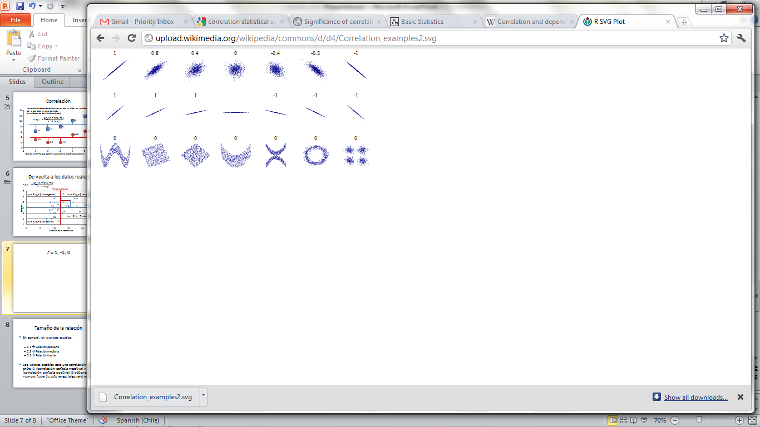
Correlaciones positivas y negativas

Slide 38
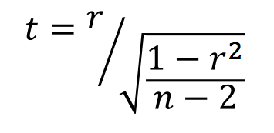
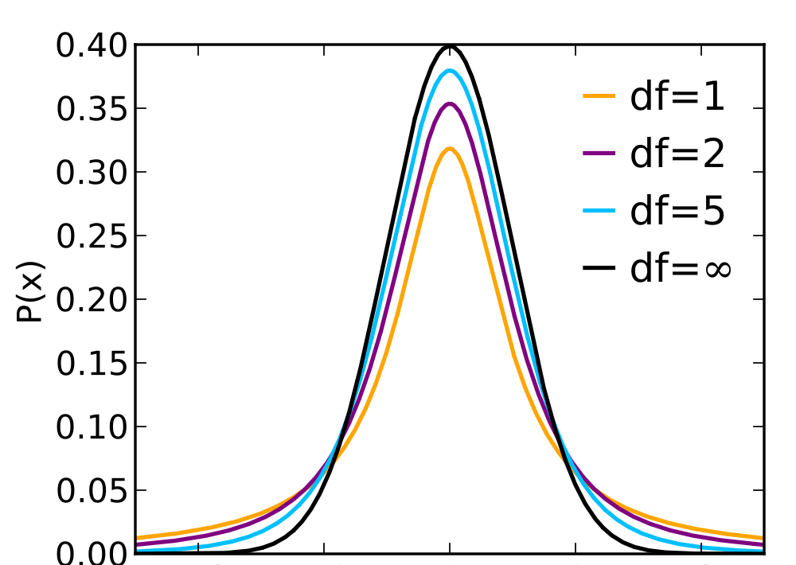



¿Cómo sabemos si la correlación es significativa?
t es el estimador dividido por el error estándar del estimador
Una correlación entre dos variables tiene n – 2 grados de libertad
Al igual que en una prueba t, pueden ocupar un contraste unilateral si tienen una hipótesis clara sobre la dirección de la relación
$$r=−1$$
$$r=0$$
$$r=1$$

Slide 39
with(estudio2013,
cor.test(comp, anseval))
Pearson's product-moment correlation
data: comp and anseval
t = 2.9139, df = 133, p-value = 0.004189
alternative hypothesis: true correlation is not equal to 0
95 percent confidence interval:
0.07929096 0.39747257
sample estimates:
cor
0.2449663
Las personas con mayores niveles de competitividad académica tienden a reportar mayores niveles de ansiedad ante evaluaciones (r = .24, p < .01).

Slide 40
r² Varianza Explicada (o compartida)
Si las variables están relacionadas, quiere decir que tienen varianza en común
r _{xy} = 0 r _{xy} = 0.71 r _{xy} = 0.98
Competitividad académica y ansiedad ante evaluaciones comparten un 5.8% de varianza.
Simplemente hay que elevar r al cuadrado y multiplicar por 100 (r = .24, r² = .058 o expersado en porcentaje es 5.8%).

Slide 41
Varianza explicada
r = 0.1 → Relación pequeña → r² = 0.01 → 1%
r = 0.3 → Relación mediana → r² = 0.09 → 9%
r = 0.5 → Relación fuerte → r² = 0.25 → 25%

Slide 42
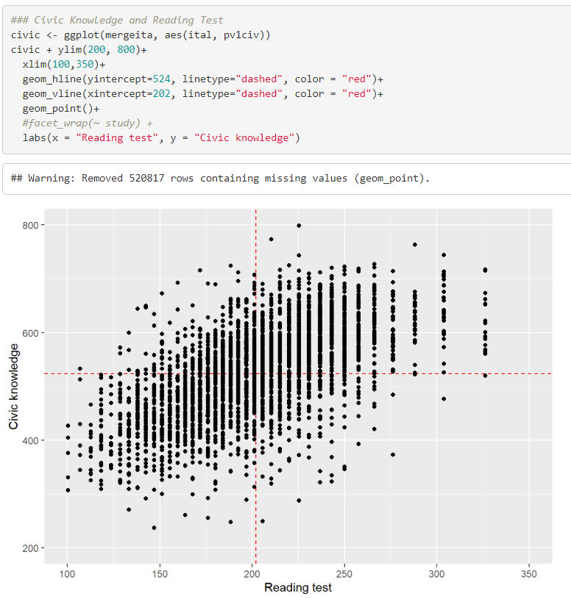
¿Logro en lenguaje se relaciona con logro en conocimiento cívico?

Slide 43
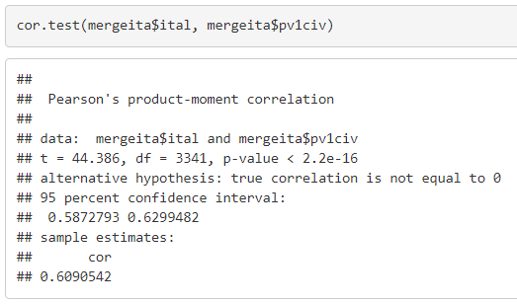
Los estudiantes con mayores niveles de logro en la prueba de lenguaje tienden a obtener mayores niveles en la prueba de conocimiento cívico (r (3341) = .61, p < .01).

Slide 44
¿Cómo sabemos si la correlación es significativa?
t es el estimador dividido por el error estándar del estimador
Una correlación entre dos variables tiene n – 2 grados de libertad
Al igual que en una prueba t, pueden ocupar un contraste unilateral si tienen una hipótesis clara sobre la dirección de la relación
$$r=−1$$
$$r=0$$
$$r=1$$

Slide 45
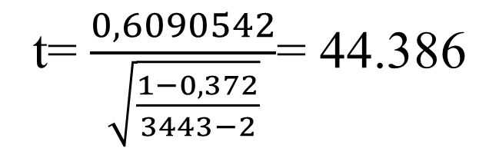
¿Cómo sabemos si la correlación es significativa?
t es el estimador dividido por el error estándar del estimador
t= $\frac{0,6090542}{\sqrt{\frac{1−0,372}{3443−2}}}$= 44.386
Una correlación entre dos variables tiene n – 2 grados de libertad
Al igual que en una prueba t, pueden ocupar un contraste unilateral si tienen una hipótesis clara sobre la dirección de la relación
$$r=−1$$
$$r=0$$
$$r=1$$

Slide 46
r² Varianza Explicada (o compartida)
Si las variables están relacionadas, quiere decir que tienen varianza en común
r _{xy} = 0 r _{xy} = 0.71 r _{xy} = 0.98
Logro en lenguaje y logro en cívica comparten un 37,2% de varianza.
Simplemente hay que elevar r al cuadrado y multiplicar por 100 (r = .61, r² = .372 o expersado en porcentaje es 37,2%).

Slide 47
Varianza explicada
r = 0.1 → Relación pequeña → r² = 0.01 → 1%
r = 0.3 → Relación mediana → r² = 0.09 → 9%
r = 0.5 → Relación fuerte → r² = 0.25 → 25%

Slide 48
Regresión Lineal

Slide 49
Regresión lineal

Slide 50
¿Para qué sirve?
Vimos que con la Correlación podemos saber cuán fuertemente están relacionadas las variables x e y entre ellas.
¿Pero podemos estimar el valor de y a partir de los los valores de x? ¿O cuánto cambiará y, si x cambia en una unidad?
Este es el concepto de regresion.

Slide 51
Regresión Lineal Simple
La Regresión Lineal simple sirve para predecir una variable, sabiendo cómo se comporta la otra.
Esto lo hace a partir de la recta de regresión, en torno a la cual, se ajustan los datos con las distancias cuadráticas mínimas.
Esta recta (línea) de regresión representa la mejor solución estimada para predecir los datos (variable dependiente) a partir de las variables independiente: línea o recta con el mejor ajuste.

Slide 52
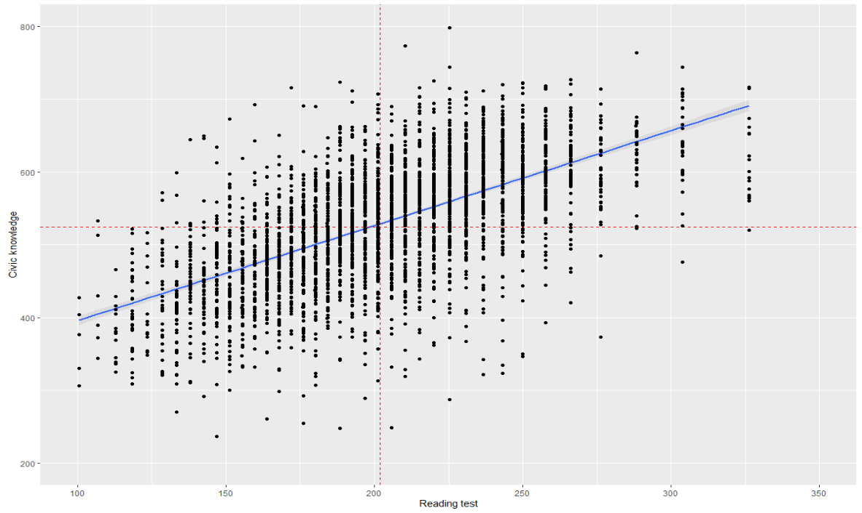
Regresión lineal

Slide 53
El análisis de regresión calcula una ecuación de la recta con los parámetros que mejor se ajustan a los datos.
Yi = constante + β1 ∗ x + error
En este caso, los niveles de logro en lenguaje predicen significativamente logro en cívica ($β$ = 1.30, p < .05).

Slide 54
Ecuación de Regresión
El análisis de Regresión lineal nos entrega también una ecuación de regresión, una fórmula, que describe a la recta o línea de regresión.
Esta ecuación de regresión se basa en la ecuación de la recta: y = a + bx

Slide 55
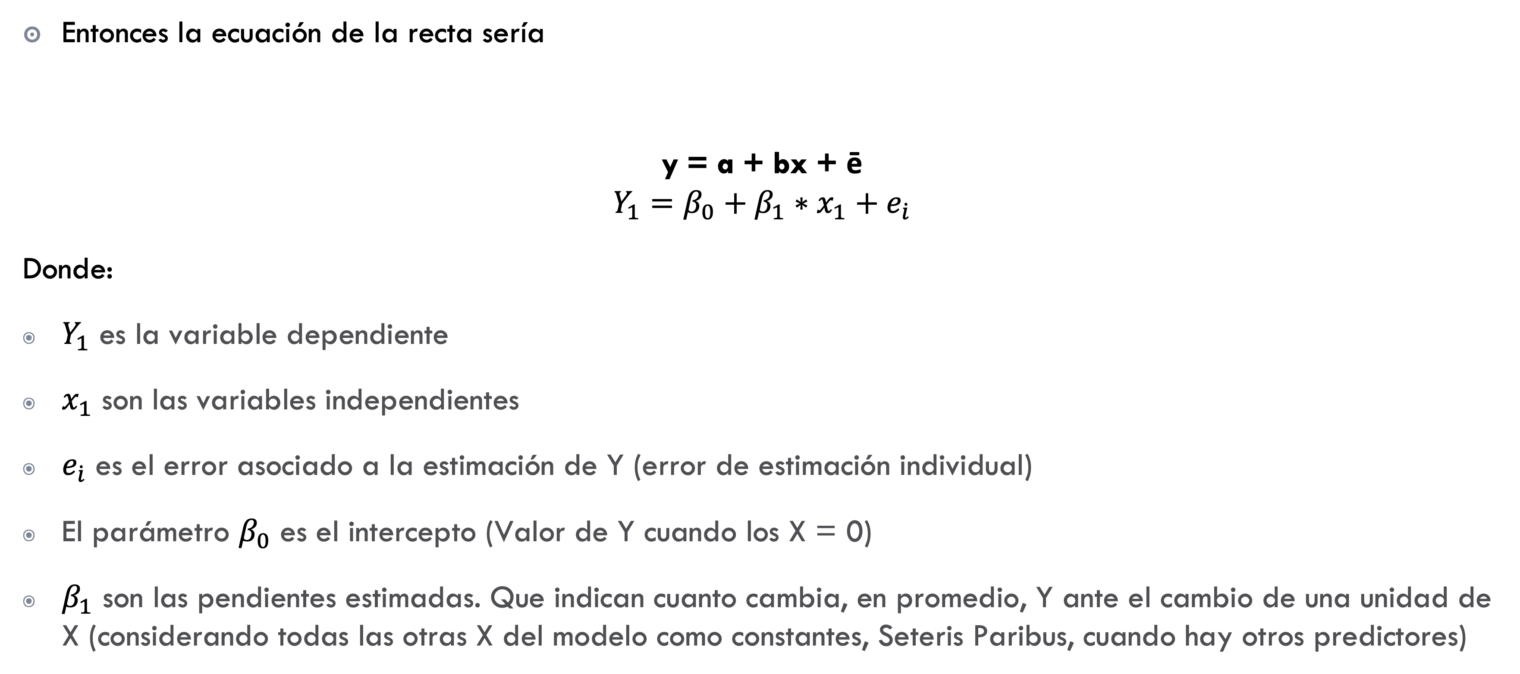
Ecuación de Regresión
Entonces la ecuación de la recta sería
y = a + bx + ē
$$Y_{1}=β_{0}+β_{1}∗x_{1}+e_{\dot{i}}$$
Donde:
$Y_{1}$ es la variable dependiente
$x_{1}$ son las variables independientes
$e_{\dot{i}}$ es el error asociado a la estimación de Y (error de estimación individual)
El parámetro $β_{0}$ es el intercepto (Valor de Y cuando los X = 0)
$β_{1}$ son las pendientes estimadas. Que indican cuanto cambia, en promedio, Y ante el cambio de una unidad de X (considerando todas las otras X del modelo como constantes, Seteris Paribus, cuando hay otros predictores)

Slide 56
Indicadores de Regresión.

Slide 57
Un ejemplo
Queremos evaluar en qué medida las habilidades de lectura, el nivel educacional de los padres o la presencia de libros en el hogar se asocian con mayores niveles de conocimiento cívico.
Variable dependiente: ¿?
Variables independientes: ¿?

Slide 58
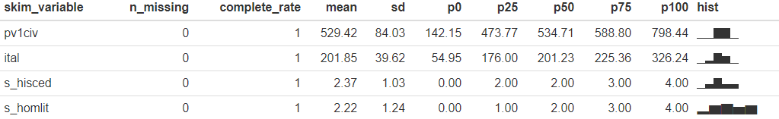
Un ejemplo

Slide 59
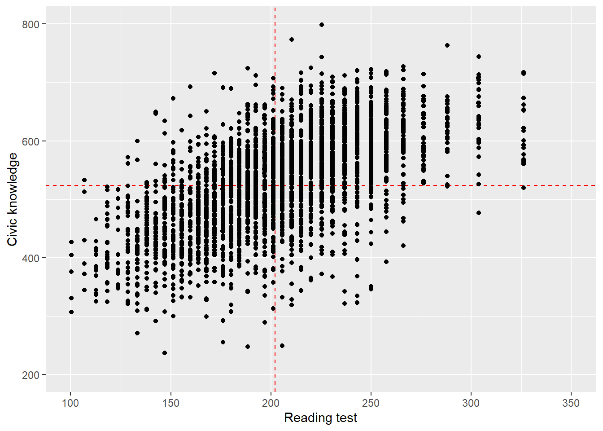
Exploración gráfica

Slide 60
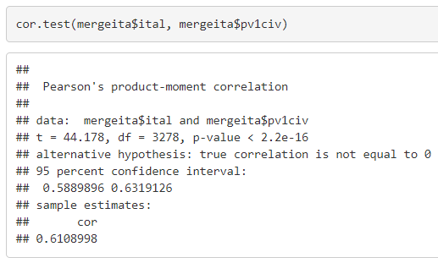
Exploración correlacional

Slide 61
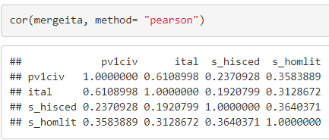
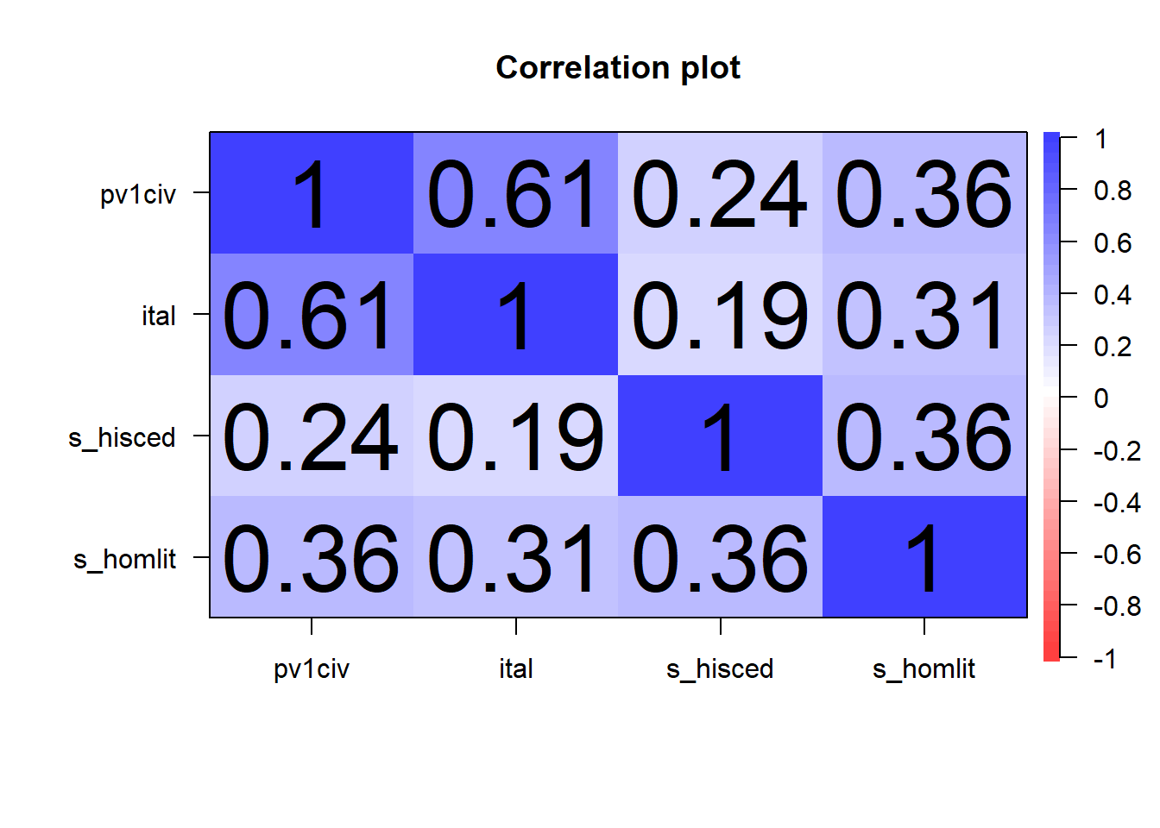
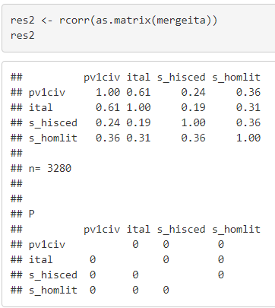
Exploración correlacional

Slide 62
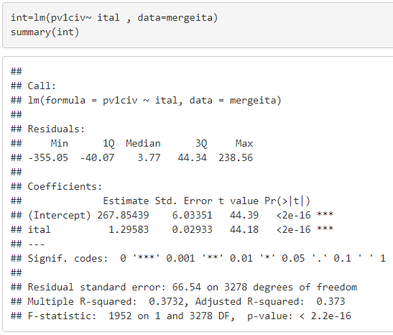
Estimación de regresión lineal simple
Coeficiente de determinación R² : En la regresión simple es igual al cuadrado del coeficiente de correlación de Pearson y expresa la proporción de la varianza de la variable dependiente que se encuentra explicada por la variable independiente.
Se calcula mediante la fórmula : R² = 1- (Suma cuadrado de los residuos
Suma cuadrado total)
Coeficiente de determinación R² corregido: Corrección realizada a R² teniendo en cuenta el número de casos (un bajo número de casos en la muestra podría generar un R² «inflado» no representativo de la muestra población) y de variables independientes (para el caso de la regresión simple siempre es una sola).
Este es el coeficiente que concretamente se considera dado que ya viene con la corrección del tamaño muestral.

Slide 63
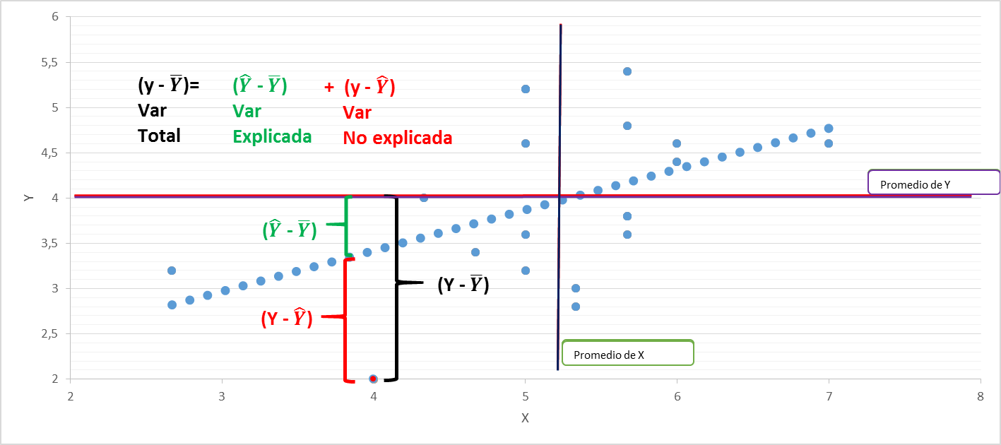
Estimación de regresión lineal simple
ANOVA del modelo: Mediante la interpretación del estadístico F se puede determinar si existe una relación estadísticamente significativa entre las variables , poniendo a prueba la hipótesis nula de que el valor poblacional de R es igual a 0. Si el nivel de significancia es = .000 , indica que el valor de R es distinto de 0 y que las variables se encuentran linealmente relacionadas.
F(1,3278)= 1952; p<0.001. Esto indica que el modelo de regresión explica más que los residuos (R mayor a 0).

Slide 64
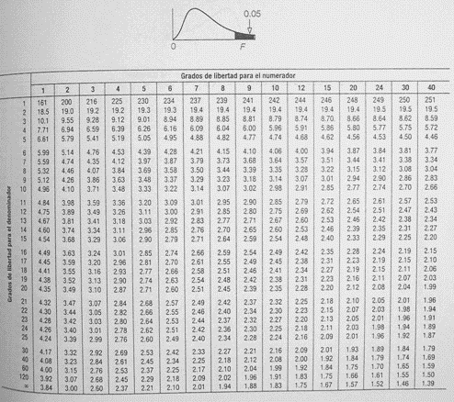
Tabla Distribución F

Slide 65
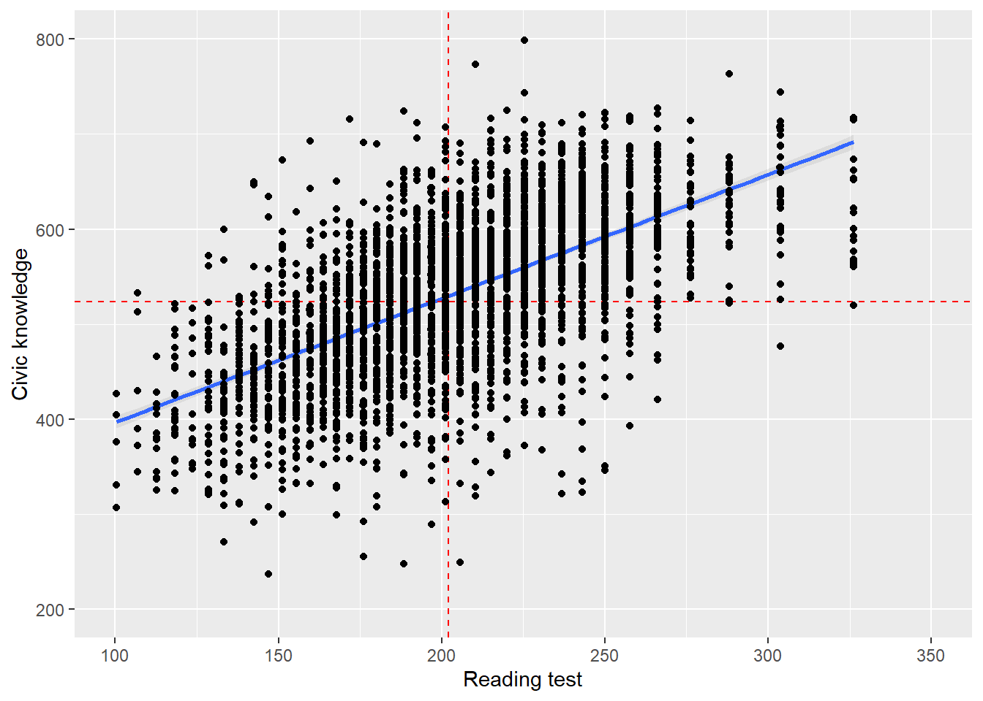
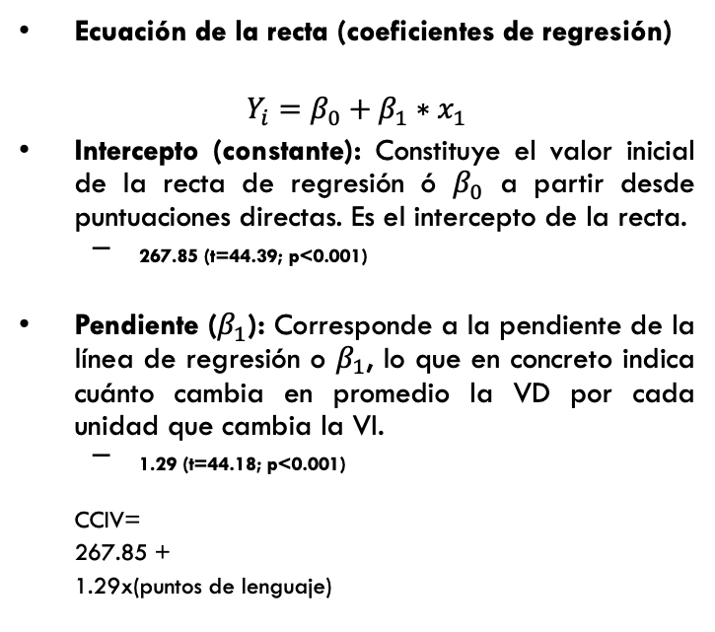
Estimación de regresión lineal simple
Ecuación de la recta (coeficientes de regresión)
$$Y_{i}=β_{0}+β_{1}∗x_{1}$$
Intercepto (constante): Constituye el valor inicial de la recta de regresión ó $β_{0}$ a partir desde puntuaciones directas. Es el intercepto de la recta.
_{267.85 (t=44.39; p<0.001)}
Pendiente ($β_{1}$): Corresponde a la pendiente de la línea de regresión o $β_{1}$, lo que en concreto indica cuánto cambia en promedio la VD por cada unidad que cambia la VI.
_{1.29 (t=44.18; p<0.001)}
CCIV=
267.85 +
1.29x(puntos de lenguaje)

Slide 66

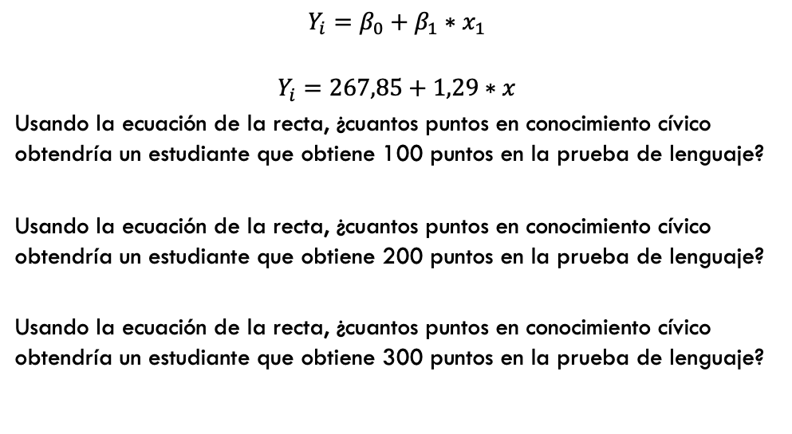


Estimación de regresión lineal simple
$$Y_{i}=β_{0}+β_{1}∗x_{1}$$
$$Y_{i}=267,85+1,29∗x$$
Usando la ecuación de la recta, ¿cuantos puntos en conocimiento cívico obtendría un estudiante que obtiene 100 puntos en la prueba de lenguaje?
Usando la ecuación de la recta, ¿cuantos puntos en conocimiento cívico obtendría un estudiante que obtiene 200 puntos en la prueba de lenguaje?
Usando la ecuación de la recta, ¿cuantos puntos en conocimiento cívico obtendría un estudiante que obtiene 300 puntos en la prueba de lenguaje?
$$Y_{i}=267,85+1,29∗100=396,85$$
$$Y_{i}=267,85+1,29∗200=525,85$$
$$Y_{i}=267,85+1,29∗300=654,85$$

Slide 67
Estimación de regresión lineal simple
$$Y_{i}=β_{0}+β_{1}∗x_{1}$$
$$Y_{i}=267,85+1,29∗x$$
Usando la ecuación de la recta, ¿cuantos puntos en conocimiento cívico obtendría un estudiante que obtiene 100 puntos en la prueba de lenguaje?
Usando la ecuación de la recta, ¿cuantos puntos en conocimiento cívico obtendría un estudiante que obtiene 200 puntos en la prueba de lenguaje?
Usando la ecuación de la recta, ¿cuantos puntos en conocimiento cívico obtendría un estudiante que obtiene 300 puntos en la prueba de lenguaje?
$$Y_{i}=267,85+1,29∗100=396,85$$
$$Y_{i}=267,85+1,29∗200=525,85$$
$$Y_{i}=267,85+1,29∗300=654,85$$

Slide 68
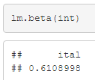
Estimación de regresión lineal simple
Pendiente estandarizada (β₁): Definen la ecuación de regresión una vez que los puntajes directos u observados de ambas variables son transformados en puntuaciones típicas o estandarizadas. Corresponde a cuántas desviaciones estándar cambia la VD cuando la VI cambia en 1 desviación estándar.
Como obtener los coeficientes Beta: β₁= B₁ (S_{x}/ S_{y})
Igualdad solo válida para la regresión simple
Coeficiente β₁ = r (Coeficiente de correlación de Pearson entre las variables). También mantiene el signo que informa acerca de la dirección de la relación

Slide 69
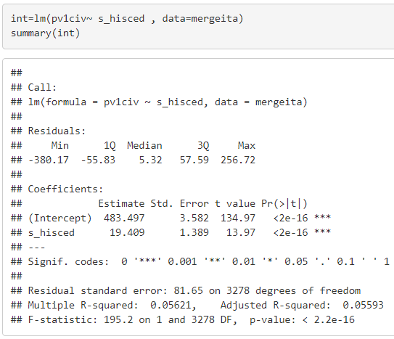
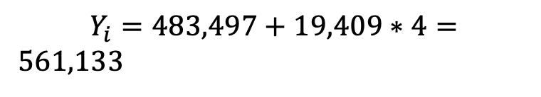
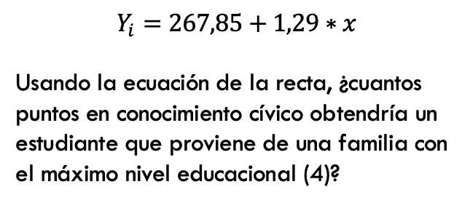
Estimación de regresión lineal simple
$$Y_{i}=267,85+1,29∗x$$
Usando la ecuación de la recta, ¿cuantos puntos en conocimiento cívico obtendría un estudiante que proviene de una familia con el máximo nivel educacional (4)?
$$Y_{i}=483,497+19,409∗4=$$
561,133

